Slide 2
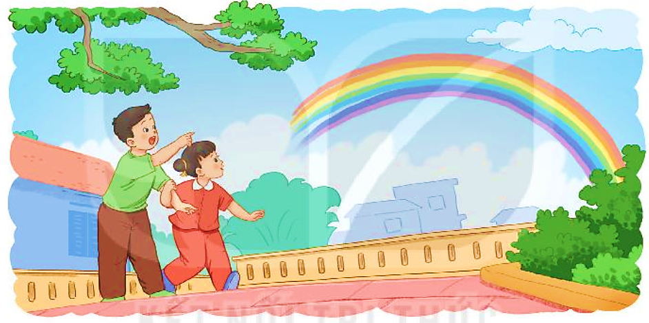
BÀI 3
NIỀM VUI CỦA BI VÀ BỐNG
BÀI 3
1. Bức tranh dưới đây vẽ những gì?
2. Đoán xem hai bạn nhỏ nói gì với nhau.

Slide 3
BÀI 3
NIỀM VUI CỦA BI VÀ BỐNG
BÀI 3
TIẾT 1 – 2
ĐỌC

Slide 4
ĐỌC
Niềm vui của Bi và Bống
Khi cơn mưa vừa dứt, hai anh em Bi và Bống chợt thấy cầu vồng:
- Cầu vồng kìa! Em nhìn xem. Đẹp quá!
Bi chỉ lên bầu trời và nói tiếp:
- Anh nghe nói dưới chân cầu vồng có bảy hũ vàng đấy.
Bống hưởng ứng:
- Lát nữa, mình sẽ đi lấy về nhé! Có vàng rồi, em sẽ mua nhiều búp bê và quần áo đẹp.
- Còn anh sẽ mua một con ngựa hồng và một cái ô tô.

Slide 5
ĐỌC
Niềm vui của Bi và Bống
Bỗng nhiên, cầu vồng biến mất. Bi cười:
- Em ơi! Anh đùa đấy! Ở đó không có vàng đâu.
Bống vui vẻ:
- Thế ạ? Nếu vậy, em sẽ lấy bút màu để vẽ tặng anh ngựa hồng và ô tô.
- Còn anh sẽ vẽ tặng em nhiều búp bê và quần áo đủ các màu sắc.
Không có bảy hũ vàng dưới chân cầu vồng, hai anh em vẫn cười vui vẻ.
(Theo 108 truyện mẹ kể con nghe)

Slide 6
ĐỌC
Một số câu văn dài
Nếu vậy, em sẽ lấy bút màu để vẽ tặng anh ngựa hồng và ô tô.
Còn anh sẽ vẽ tặng em nhiều búp bê và quần áo đủ các màu sắc.

Slide 7
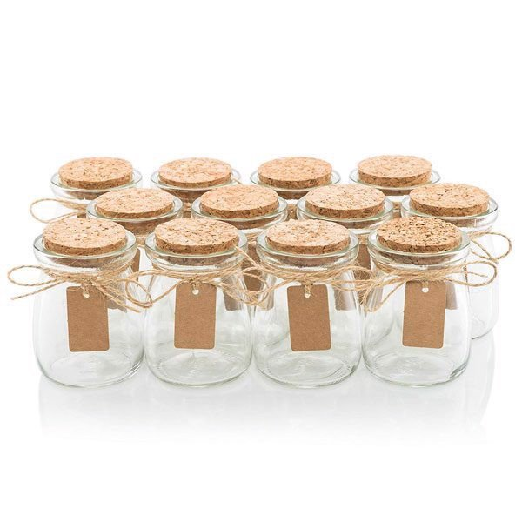
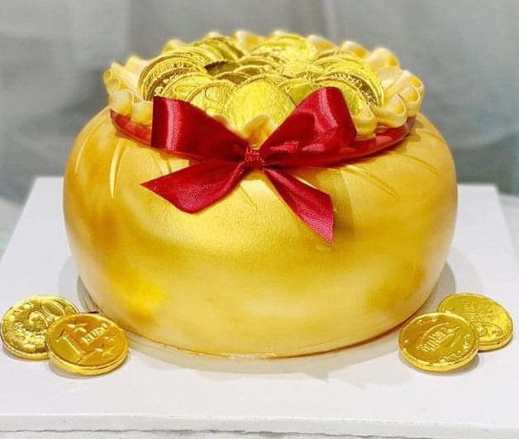
ĐỌC
Từ ngữ
Hũ
: bình sành sứ (thủy tinh,...) loại nhỏ, ở giữa phình ra, nhỏ dần về đáy, dùng để đựng.

Slide 8
TRẢ LỜI CÂU HỎI
1. Nếu có bảy hũ vàng, Bi và Bống sẽ làm gì?
→ Bi sẽ mua một con ngựa hồng và một cái ô tô.
→ Bống sẽ mua búp bê và quần áo đẹp.

Slide 9
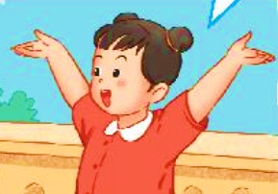
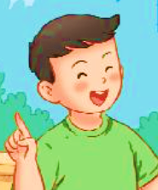
2. Không có bảy hũ vàng, hai anh em làm gì?
→ Bống sẽ lấy bút màu ở nhà để vẽ tặng anh ngựa hồng và ô tô.
→ Bi sẽ vẽ tặng em búp bê và quần áo đủ các màu sắc.

Slide 10
3. Tìm những câu nói cho thấy hai anh em rất quan tâm và yêu quý nhau.
- Nếu vậy, em sẽ lấy bút màu để vẽ tặng anh ngựa hồng và ô tô.
- Còn anh sẽ vẽ tặng em nhiều búp bê và quần áo đủ các màu sắc.
Vì sao những câu nói này lại thể hiện sự yêu thương của hai anh em dành cho nhau?

Slide 11
LUYỆN ĐỌC LẠI

Slide 12
LUYỆN TẬP
1. Xếp các từ ngữ vào nhóm thích hợp.
Từ ngữ chỉ người:
Từ ngữ chỉ vật:

Slide 13
2. Tìm trong bài những câu cho thấy sự ngạc nhiên của Bi khi nhìn thấy cầu vồng.
Cầu vồng kìa! Em nhìn xem! Đẹp quá!

Slide 14
BÀI 3
NIỀM VUI CỦA BI VÀ BỐNG
BÀI 3
TIẾT 3
VIẾT

Slide 15
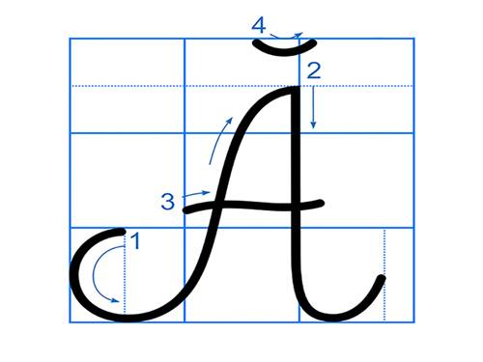
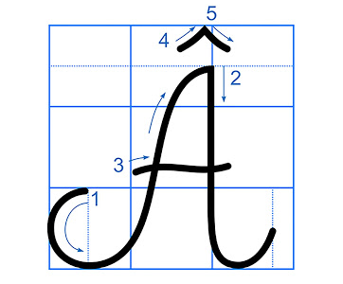
CHỮ HOA Ă, Â
Viết chữ hoa Ă, Â

Slide 16
Viết chữ hoa Ă (cỡ vừa)

Slide 17
Viết chữ hoa Ă (cỡ nhỏ)

Slide 18
Viết chữ hoa Â (cỡ vừa)

Slide 19
Viết chữ hoa Â (cỡ nhỏ)

Slide 20
LUYỆN VIẾT VỞ
Học sinh viết vào vở Tập viết 2 tập một

Slide 21
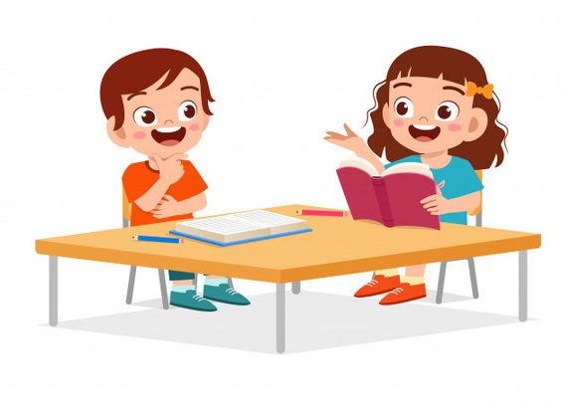
BÀI 3
NIỀM VUI CỦA BI VÀ BỐNG
BÀI 3
TIẾT 4
NÓI VÀ NGHE

Slide 22
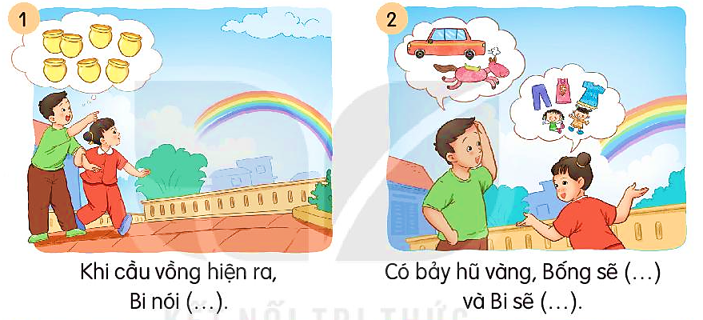
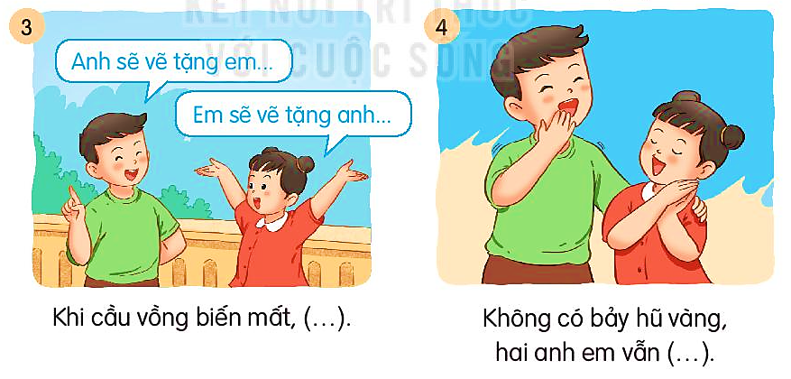
1. Nói tiếp để hoàn thành câu dưới tranh.

Slide 23
Khi cầu vồng hiện ra, Bi nói dưới chân cầu vồng có bảy hũ vàng.

Slide 24
Có bảy hũ vàng, Bống sẽ mua búp bê và quần áo đẹp; Bi sẽ mua ngựa hồng và ô tô.

Slide 25
Khi cầu vồng biến mất, Bống nói sẽ vẽ tặng Bi ngựa hồng và ô tô; Bi nói sẽ vẽ tặng Bống búp bê và quần áo đẹp.

Slide 26
Không có bảy hũ vàng, hai anh em vẫn cảm thấy vui vẻ, hạnh phúc.

Slide 27
Khi cầu vồng hiện ra, Bi nói dưới chân cầu vồng có bảy hũ vàng.
Có bảy hũ vàng, Bống sẽ mua búp bê và quần áo đẹp; Bi sẽ mua ngựa hồng và ô tô.

Slide 28
Khi cầu vồng biến mất, Bống nói sẽ vẽ tặng Bi ngựa hồng và ô tô; Bi nói sẽ vẽ tặng Bống búp bê và quần áo đẹp.
Không có bảy hũ vàng, hai anh em vẫn cảm thấy vui vẻ, hạnh phúc.

Slide 29
2. Chọn kể lại 1-2 đoạn của câu chuyện theo tranh.

Slide 30
Ý NGHĨA CÂU CHUYỆN
Hai bạn nhỏ luôn vui vẻ và hồn nhiên; hai anh em rất quan tâm và yêu thương nhau.

Slide 31
Kể cho người thân nghe câu chuyện
Niềm vui của Bi và Bống.

